Slide 1

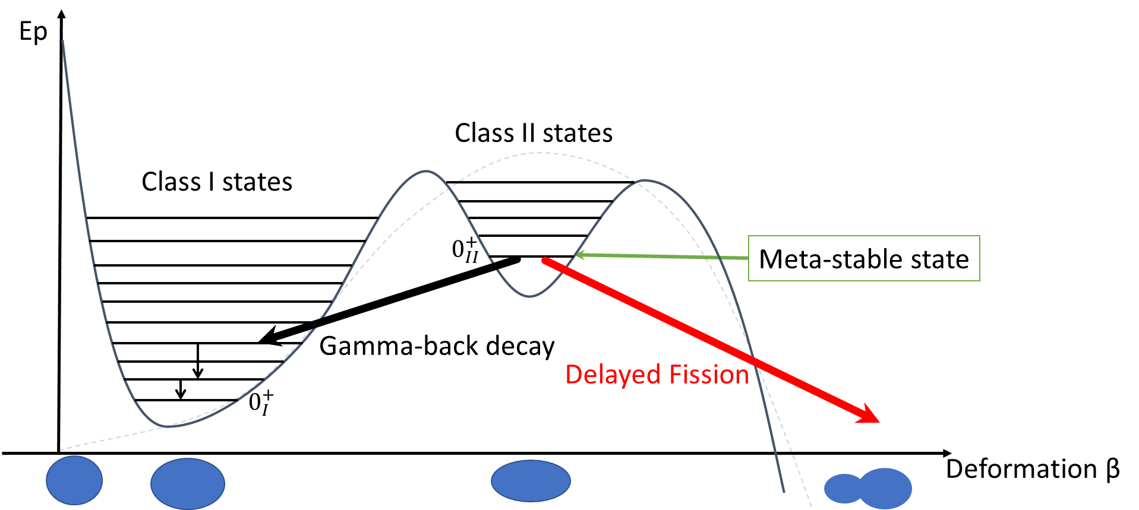
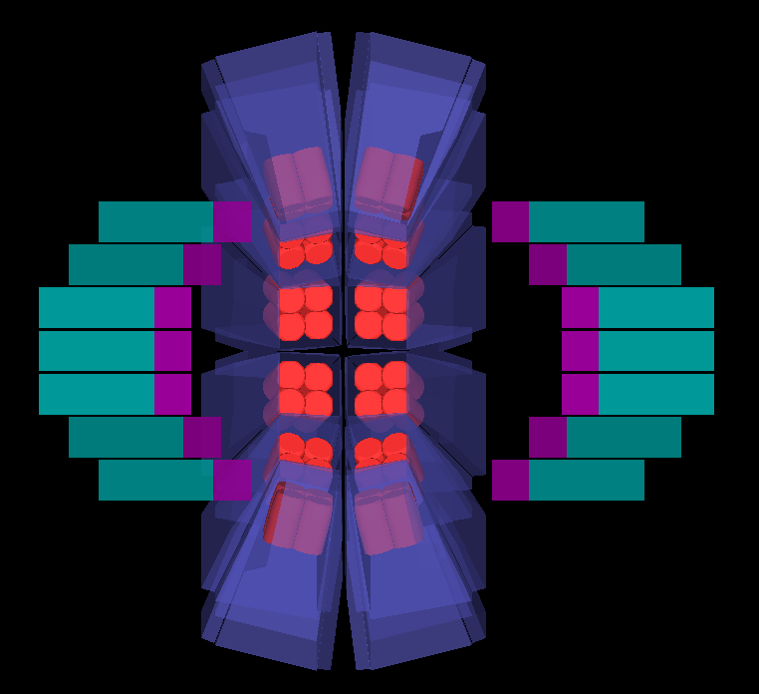
PHENIICS FEST 11.05.2023 Corentin Hiver
Studies of fission shape isomers in actinides with Nuball2
Supervisors : Jon Wilson
Gabriel Charles
Notes:
Good morning everyone

Slide 2
1.0 The basics of fission
Ep
The fission barrier
Deformation β

Slide 3
1.0 The basics of fission
Ep
The fission barrier
DEFORMATION
EXCITATION
Deformation β

Slide 4
1.0 The basics of fission
Ep
The fission barrier
FISSION
Saddle point
EXCITATION
Deformation β

Slide 5
1.1 Fission shape isomers
Ep
a
Axis ratio 2:1
a = 1
b = 2
b
Deformation β
1:1
1,3:1
2:1

Slide 6


1.1 Fission shape isomers
Ep
a
Axis ratio 2:1
a = 1
b = 2
Class II states
b
Class I states
$$0_{II}^{+}$$
Meta-stable state
$$0_{I}^{+}$$
Deformation β
1:1
1,3:1
2:1

Slide 7
1.1 Fission shape isomers
Ep
Class II states
Class I states
$$0_{II}^{+}$$
Meta-stable states
Delayed fission
$$0_{I}^{+}$$
Deformation β
1:1
1,3:1
2:1

Slide 8
1.1 Fission shape isomers
Less delayed fission than expected !

Slide 9

1.1 Fission shape isomers
Ep
Class II states
Class I states
$$0_{II}^{+}$$
Meta-stable state
Gamma back-decay
Delayed Fission
$$0_{I}^{+}$$
Deformation β
1:1
1,3:1
2:1

Slide 10

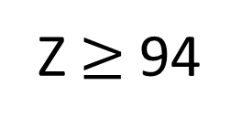
1.1 Fission shape isomers
Ep
Z $≥$ 94
Delayed fission
Deformation $β$

Slide 11

1.1 Fission shape isomers
Ep
Z < 94
Z > 91
Delayed fission
Back-decay
Deformation $β$

Slide 12
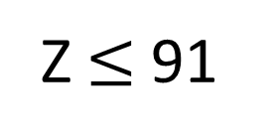
1.1 Fission shape isomers
Ep
Z $≤$ 91
Never seen before !
Back-decay
Deformation $β$

Slide 13
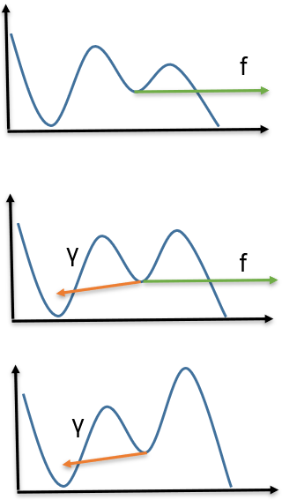
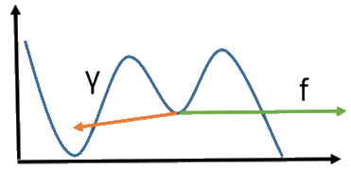
1.1 Fission shape isomers
Delayed fission
Fission/γ competition
Delayed gamma decay
Terra incognita

Slide 14
1.2 In search of γ back-decay
^{236*}U
²³⁵U + d
^{237*}Np
p
^{236*}U
Corentin Hiver | PAC Alto 2023
14

Slide 15

1.2 In search of γ back-decay
Ep
^{236*}U
²³⁵U + d
^{237*}Np
p
^{236f}U
^{236*}U
Deformation $β$
Corentin Hiver | PAC Alto 2023
15

Slide 16
1.2 In search of γ back-decay
Ep
^{236*}U
²³⁵U + d
^{237*}Np
p
Fission
^{236f}U
^{236*}U
Deformation $β$
Corentin Hiver | PAC Alto 2023
16

Slide 17
1.2 In search of γ back-decay
Ep
^{236*}U
²³⁵U + d
^{237*}Np
p
Fission
^{236f}U
^{236*}U
Deformation $β$
Corentin Hiver | PAC Alto 2023
17

Slide 18
1.2 In search of γ back-decay
Ep
^{236*}U
²³⁵U + d
^{237*}Np
p
Fission
Isomer
^{236f}U
^{236*}U
Deformation $β$
Corentin Hiver | PAC Alto 2023
18

Slide 19

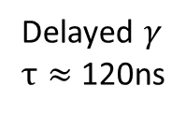
1.2 In search of γ back-decay
Ep
^{236*}U
²³⁵U + d
^{237*}Np
p
Fission
Isomer
Delayed fission $τ≈$120ns
^{236f}U
Delayed $γ$
$τ≈$120ns
^{236*}U
Deformation $β$
Corentin Hiver | PAC Alto 2023
19

Slide 20

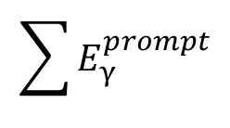

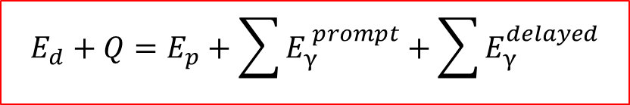
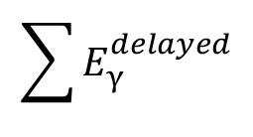
1.2 In search of γ back-decay
Ep
$$E_{d}+Q=E_{p}+\sum{E_{γ}^{ prompt}}+\sum{E_{γ}^{delayed}}$$
^{236*}U
²³⁵U + d
^{237*}Np
p
$$E_{p}$$
Isomer
$$\sum{E_{γ}^{prompt}}$$
^{236f}U
$$\sum{E_{γ}^{delayed}}$$
Delayed $γ$
^{236*}U
Deformation $β$
Corentin Hiver | PAC Alto 2023
20

Slide 21
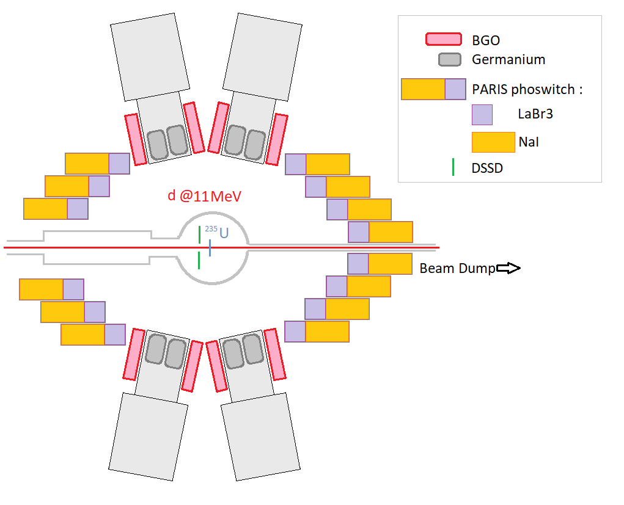
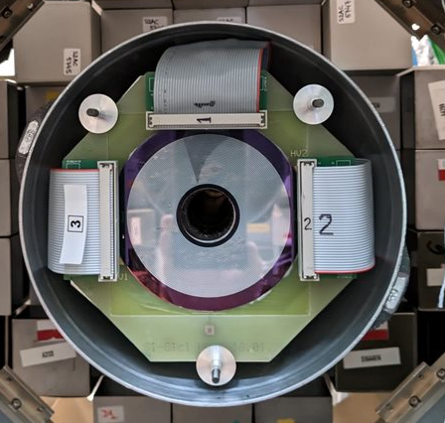

1.3 Experimental setup
24 Clovers
64 PARIS
$$γ$$
$$γ$$
p
$$γ$$
DSSD : Double-sided Stripped
Silicon Detector
Beam : deuteron at 11MeV
400ns pulsation (2ns wide pulse)
Corentin Hiver | PAC Alto 2023
21

Slide 22
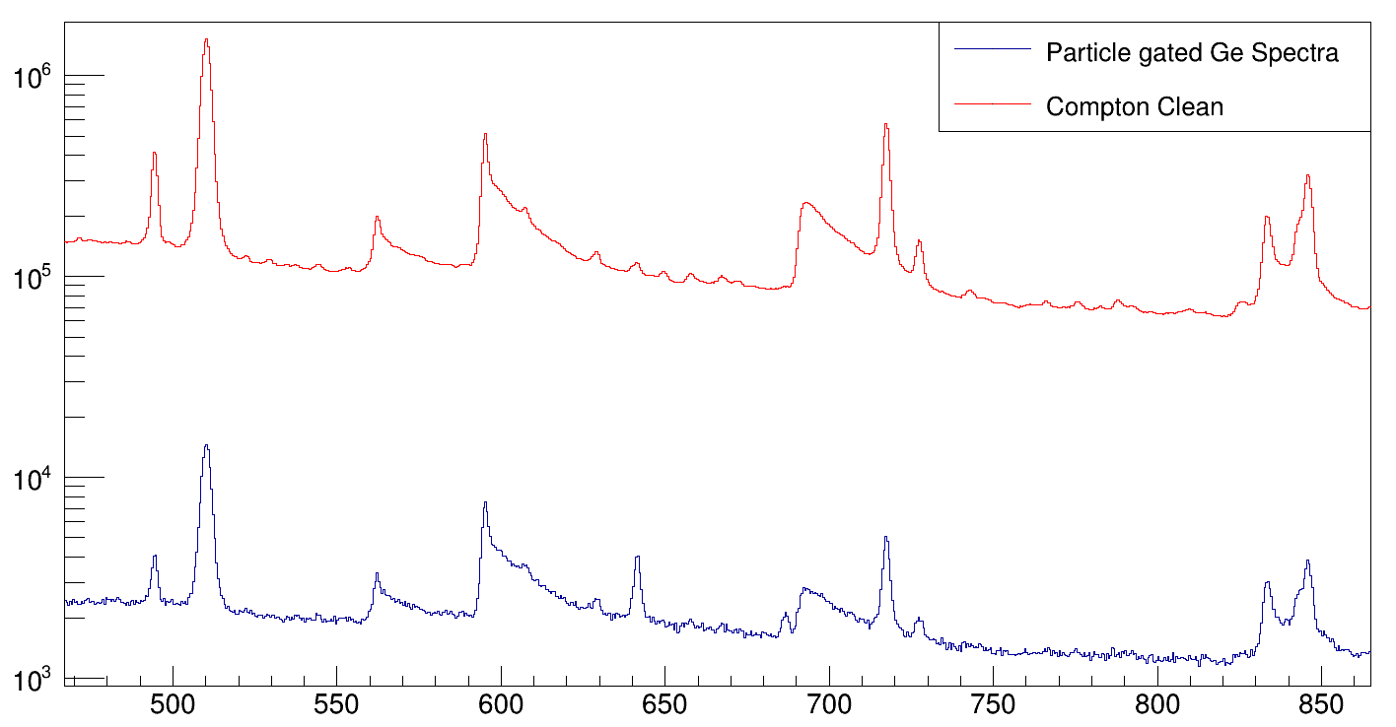
2.1 Germanium spectra
Condition : at least one clean Germanium (after add-back and compton suppression)
511 keV
Ge(n,n’)
642 keV : measure of the population of ²³⁶U in the first well
U²³⁶ : 642 keV (1⁻ --> 2⁺_{gs})
U²³⁶ : 687 keV (1⁻ --> 0⁺_{gs})
Roughly 1.10⁶ coincidences 642 keV / DSSD with pulsed beam
Corentin Hiver | PAC Alto 2023
22

Slide 23
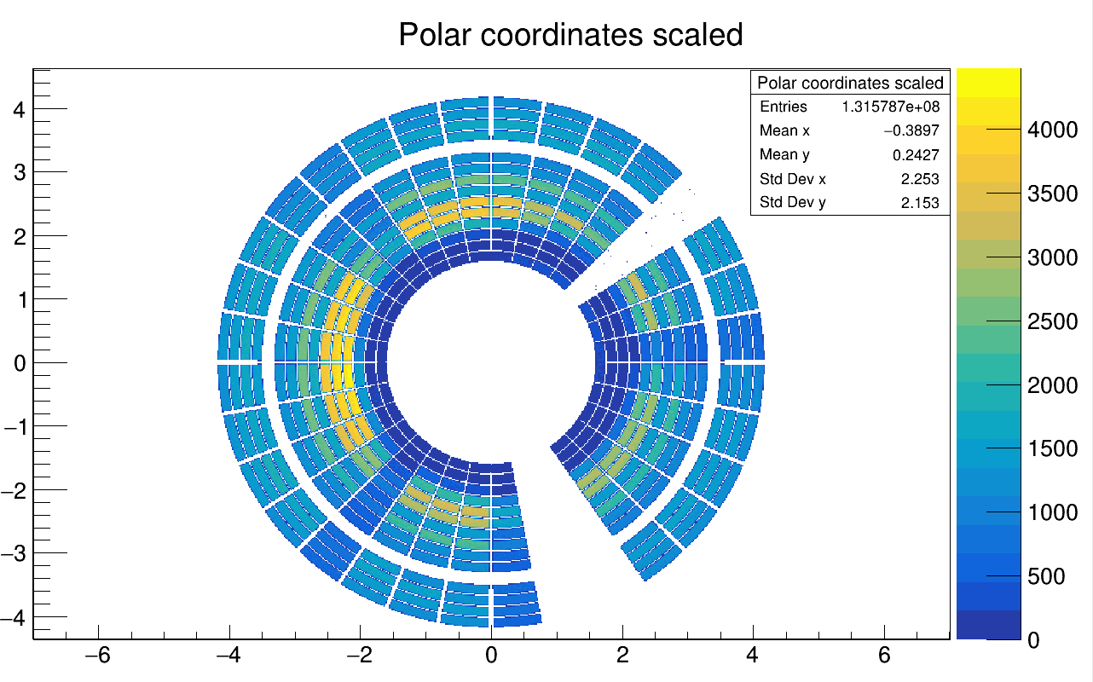
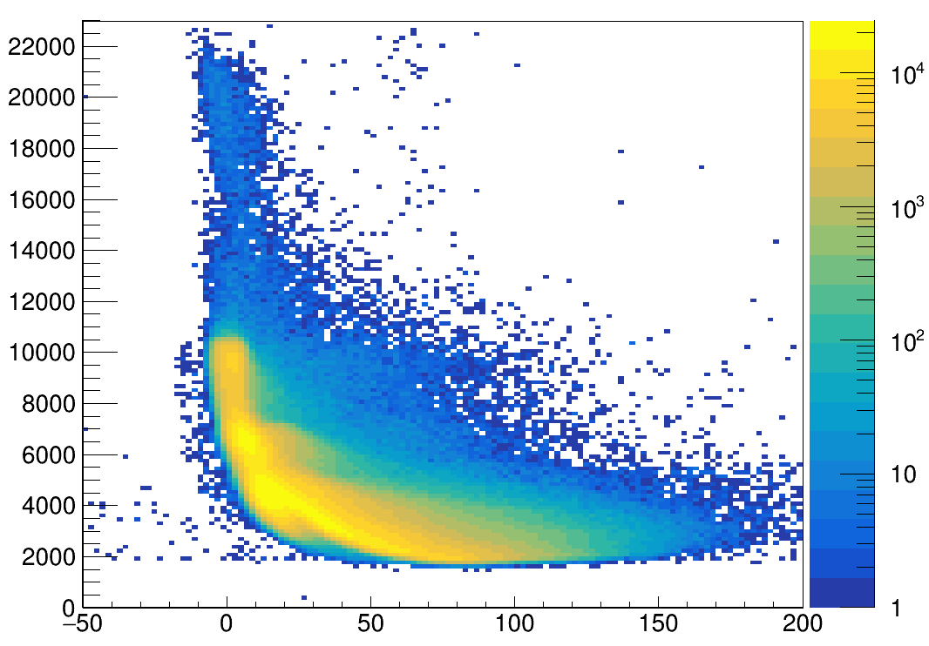
2.2 DSSD plots
Plot E = f(t)
[keV]
[cm]
[cm]
[ns]

Slide 24
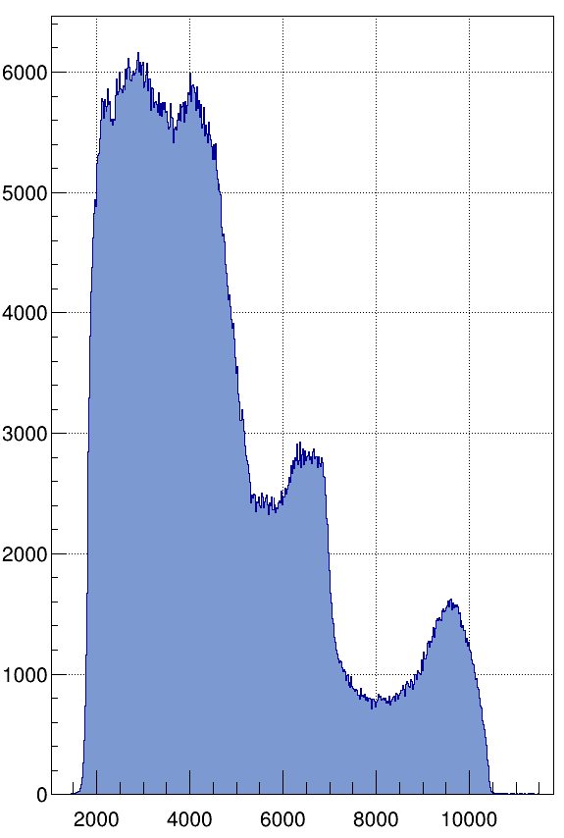
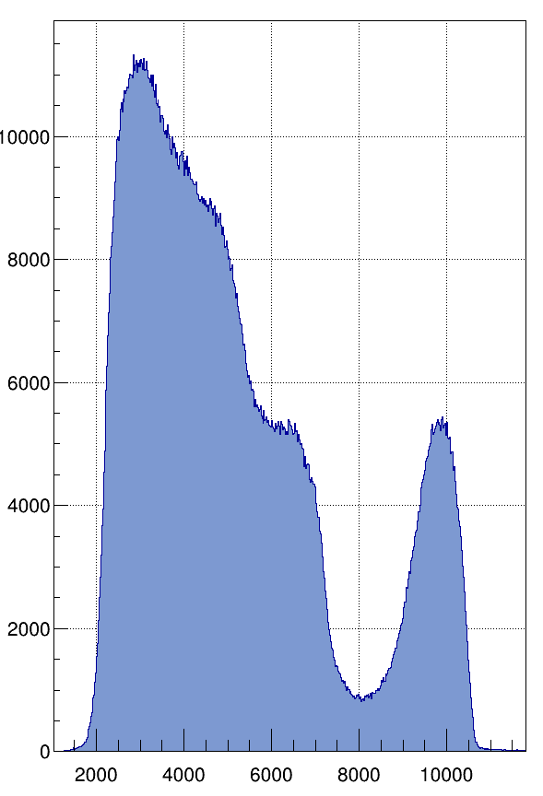
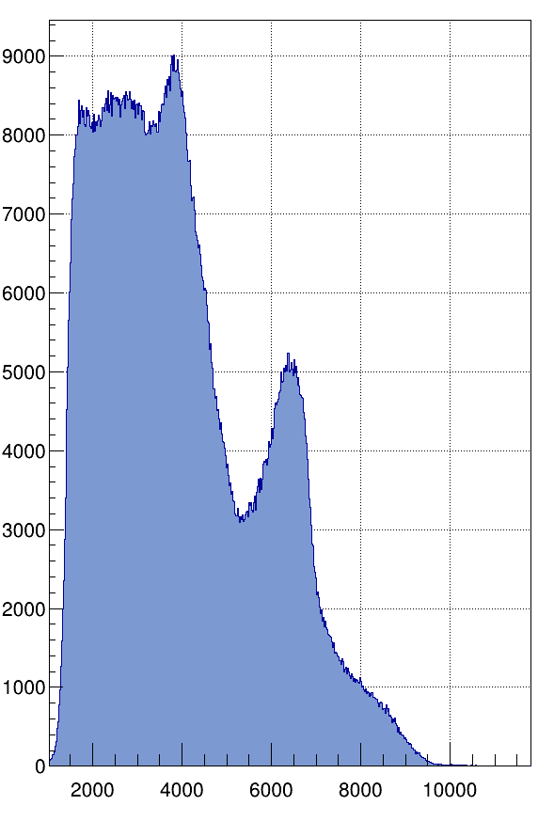
2.2 DSSD plots
External ring
Internal ring
Sector

Slide 25
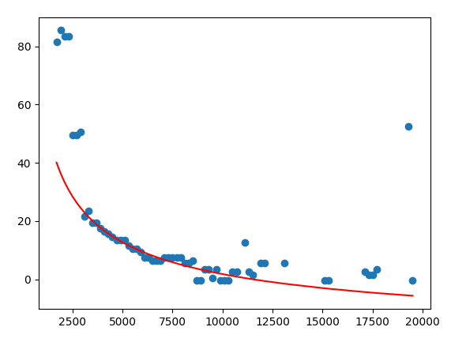
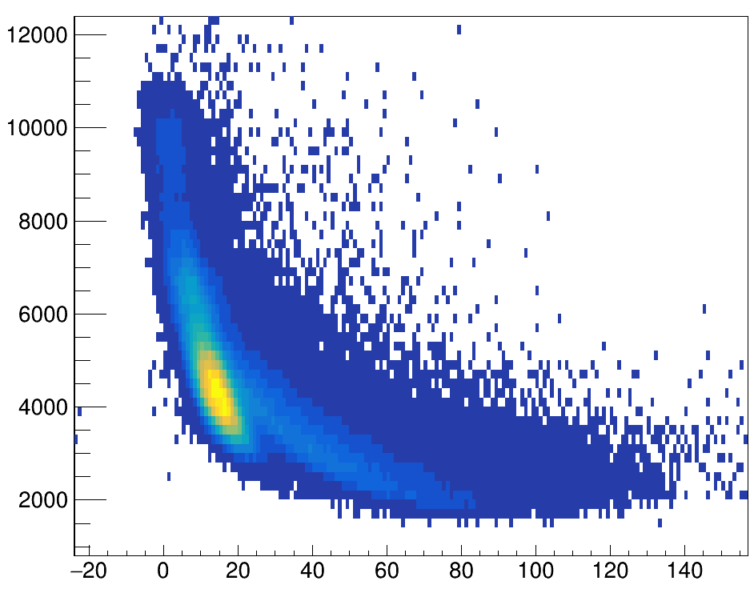
2.3 DSSD timewalk correction
#
DSSD [keV]
Time [ns]
DSSD [keV]

Slide 26
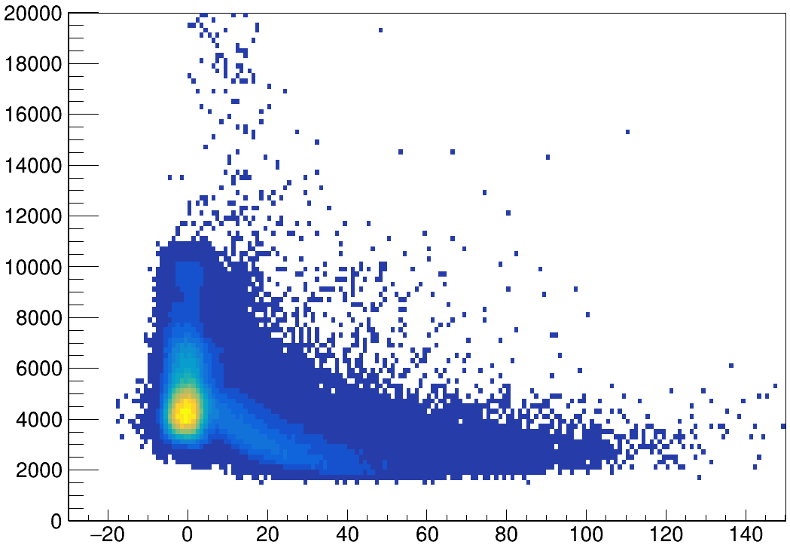
2.3 DSSD timewalk correction
DSSD [keV]

Slide 27
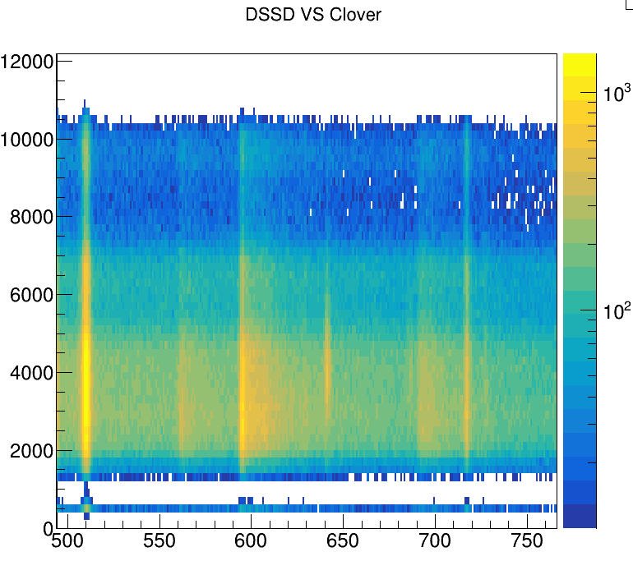
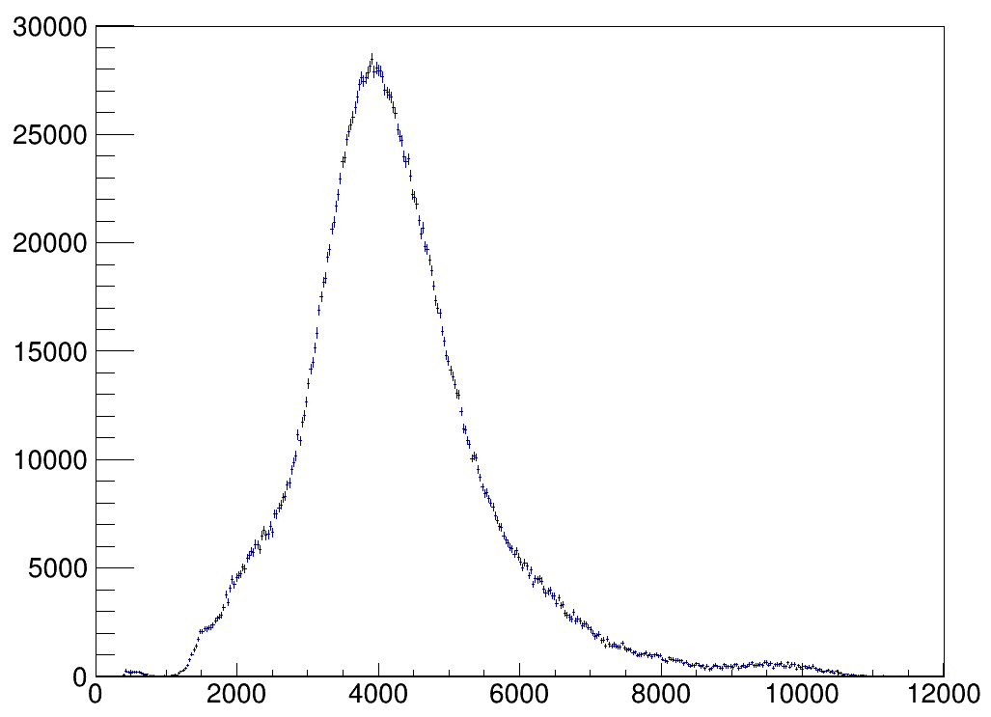
2.2 DSSD plots
Spectre DSSD total, gate 642 keV
DSSD [keV]
DSSD [keV]
Clover [keV]
DSSD [keV]

Slide 28
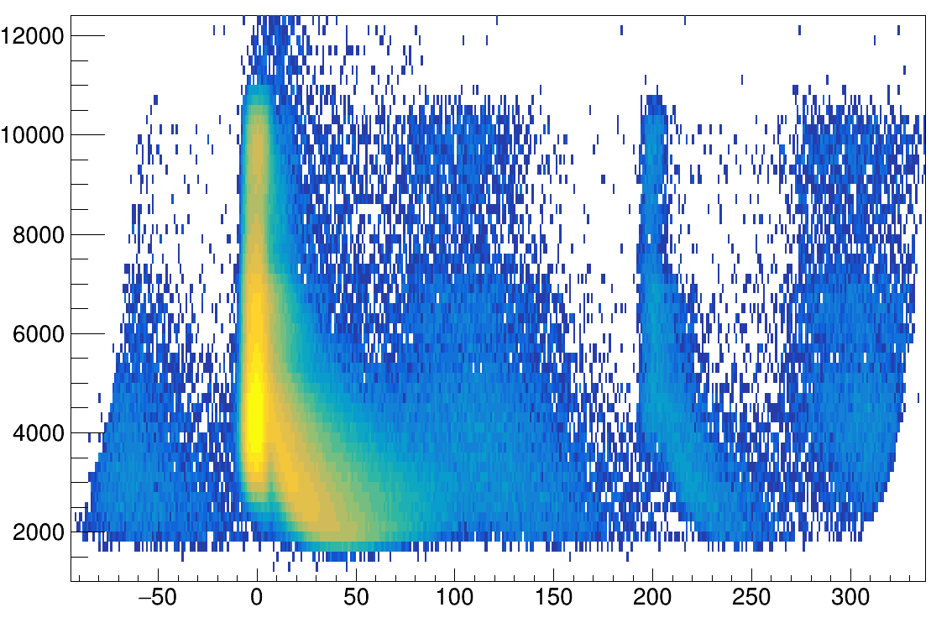
3. Pulsation issues
1. Most of the data have a huge dark current as well as a double peak
Dark current
Second prompt

Slide 29
3. Pulsation issues
2. Half of the data is not pulsed

Slide 30
4. Perspectives
Manage to extract my peaks
Treat the data without pulsation
Another experiment is scheduled in two weeks to study ²³²Th

Slide 31
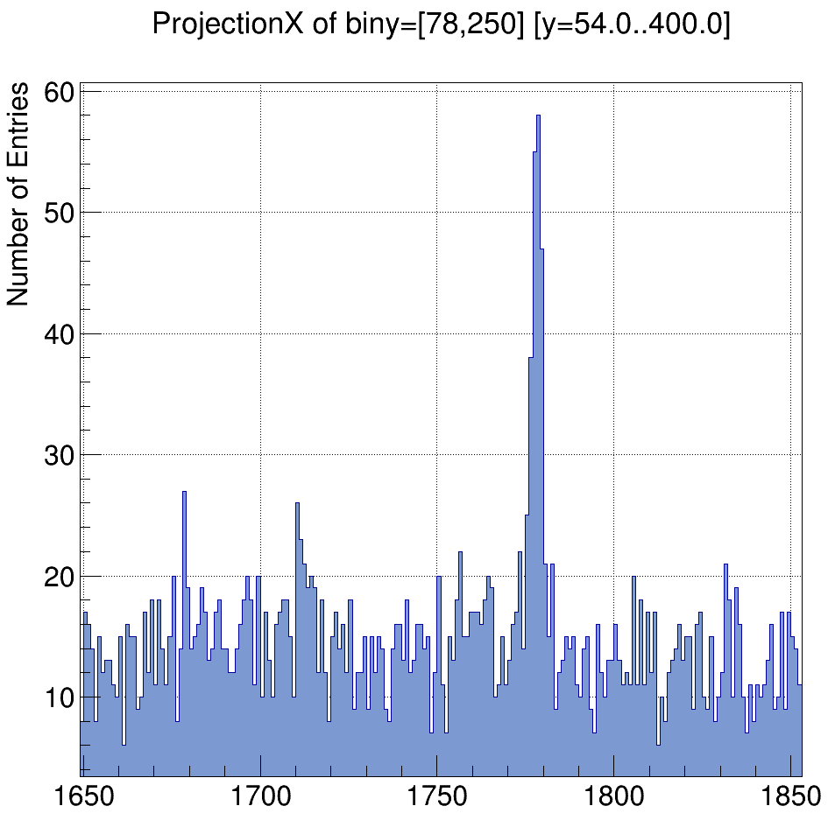
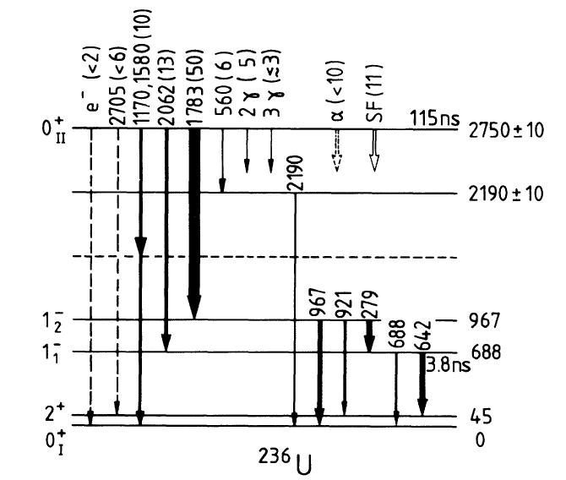
1.6 Le faux espoir
1778 keV
Serait-ce notre pic ??

Slide 32
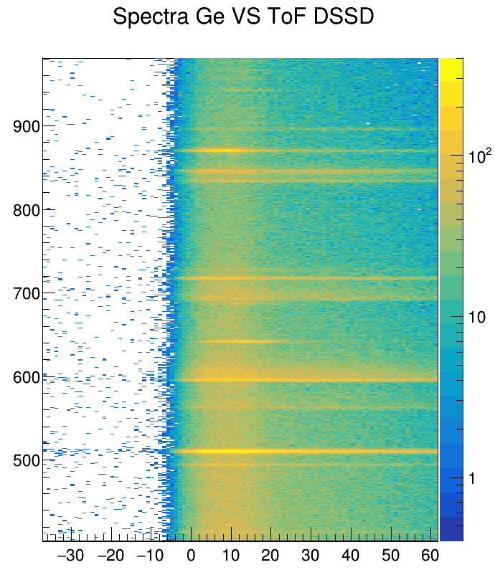
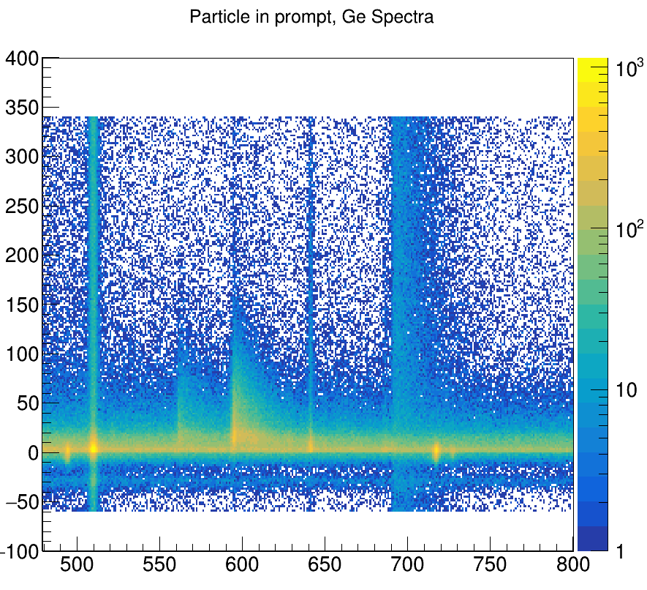
1.5 Quelques plots préliminaires du DSSD
Clover [keV]
Time vs pulse [ns]
Clover [keV]
Time vs pulse [ns]

Slide 33
1.2 A la recherche des γ de rétro-décroissance
Fission retardée
Compétition fission/γ
Décroissance γ retardée
Terra incognita

Slide 34
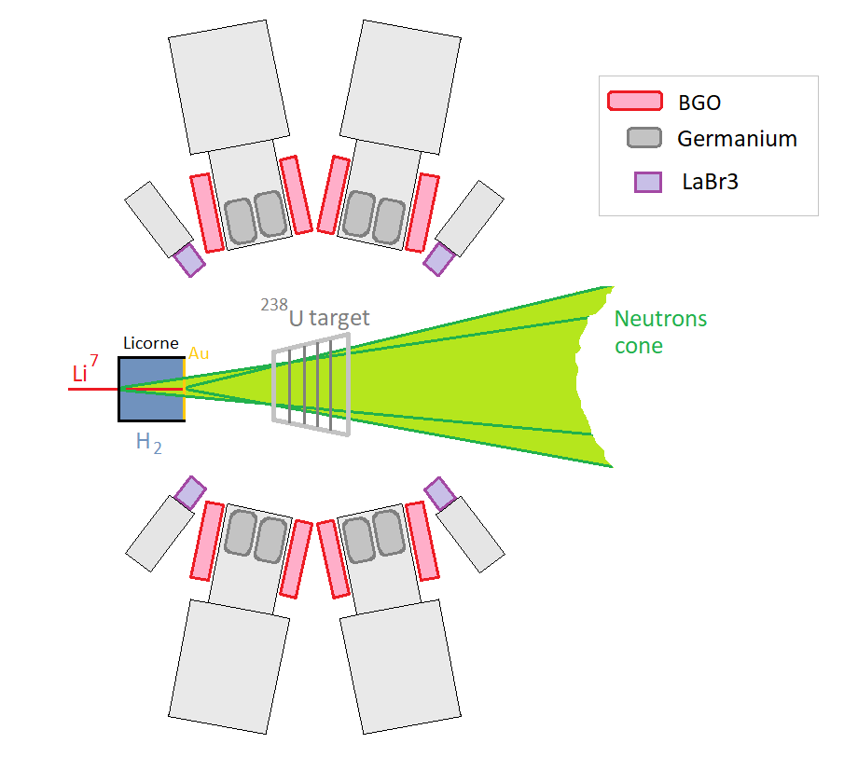
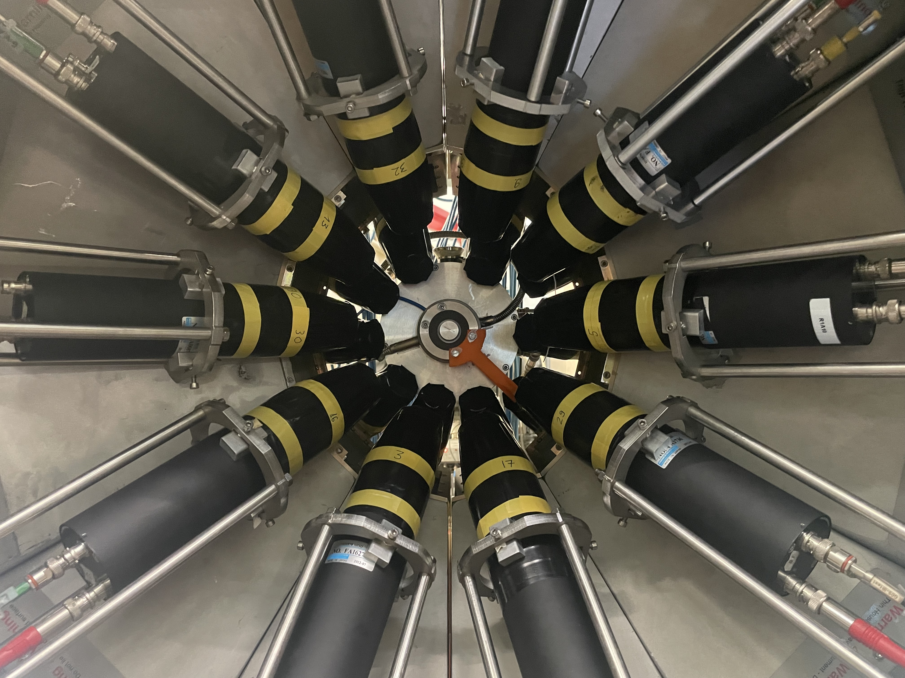
4. Configuration Fatima

Slide 35
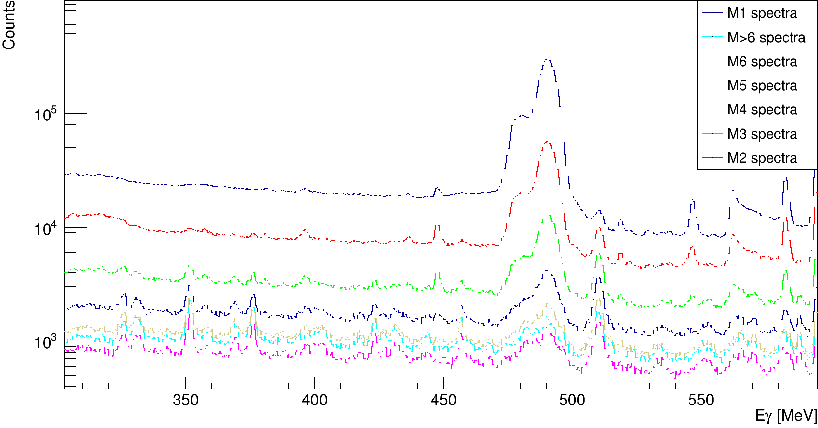
4. Configuration Fatima
Basse multiplicité : U²³⁸(n,n’), décroissance ⁹Be
Haute multiplicité : U²³⁸(n,f)

Slide 36
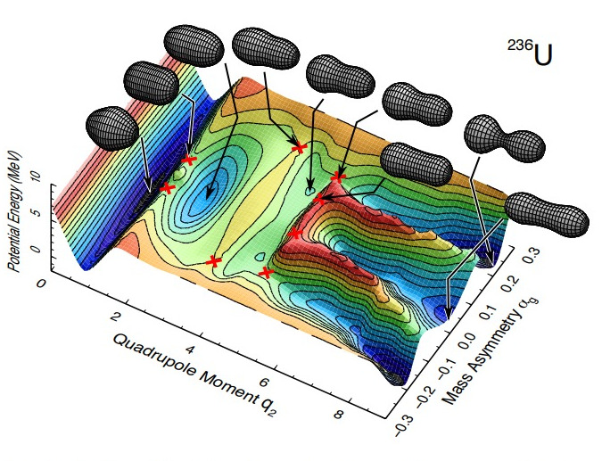
1.2 Why study fission isomers ?
Le chemin vers la fission est en réalité plus complexe et expérimentalement, très peu est connu…
Quelles informations expérimentales souhaitons-nous obtenir?
La nature des états du second minimum
Informations détaillées du paysage énergétique autour du point sells.
Paramètres de barriers : hauteur et pénétrabilité
Nombre de barrières
Etats de transition vers la fission

Slide 37
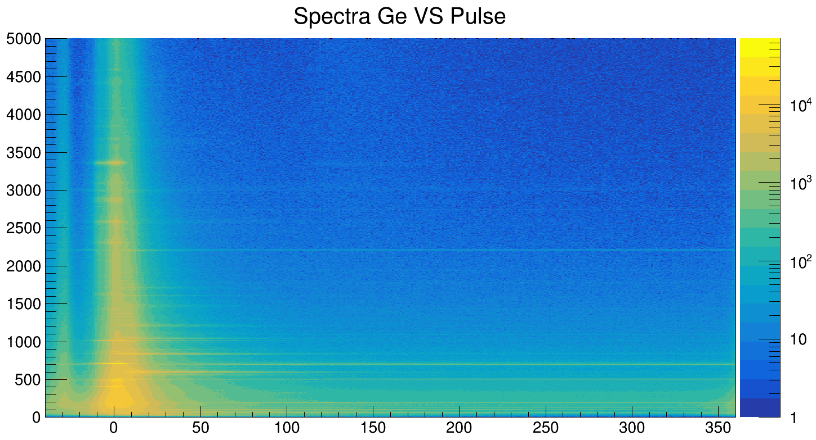
2.1 Premiers spectres Clovers
[keV]
[ns]
Corentin Hiver | PAC Alto 2023
37

Slide 38
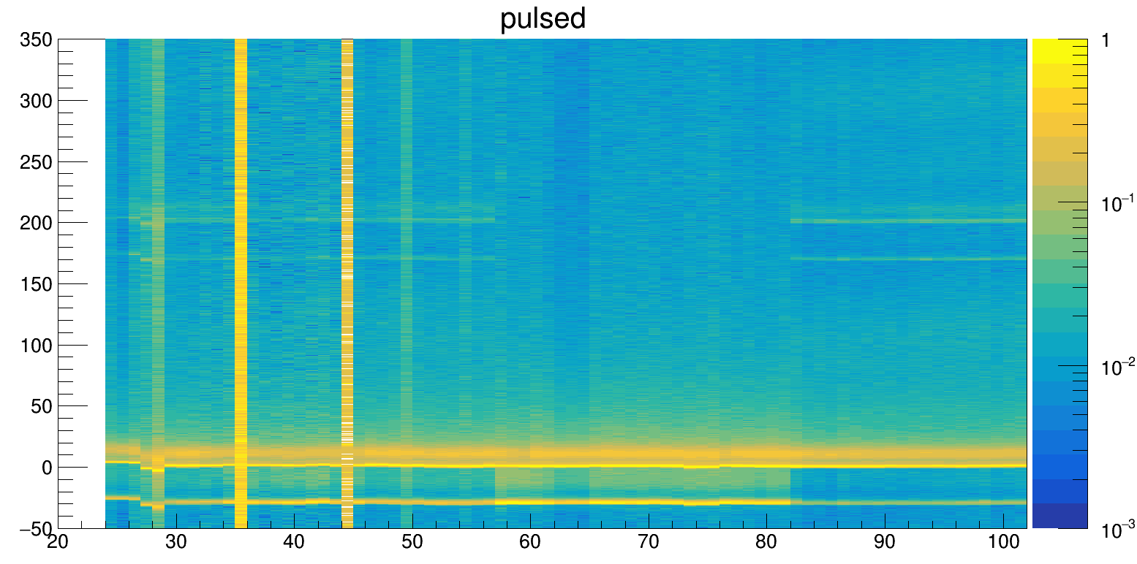
2.2 Problèmes de pulsation
Détecteur de référence VS pulsation
[ns]
Run n°
Corentin Hiver | PAC Alto 2023
38

Slide 39
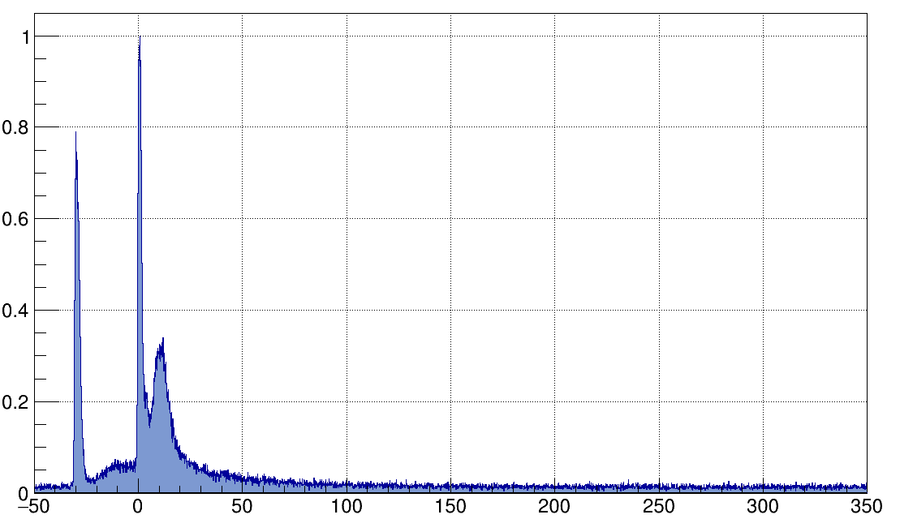
2.2 Problèmes de pulsation
« Bon » run
[ns]
Corentin Hiver | PAC Alto 2023
39

Slide 40
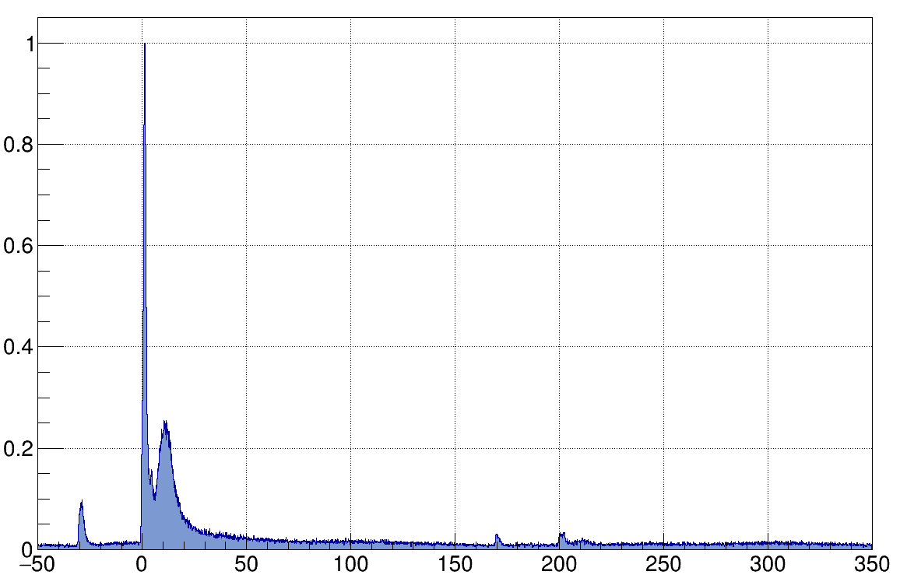
2.2 Problèmes de pulsation
Deuxième pic à 200 ns
[ns]
Corentin Hiver | PAC Alto 2023
40

Slide 41
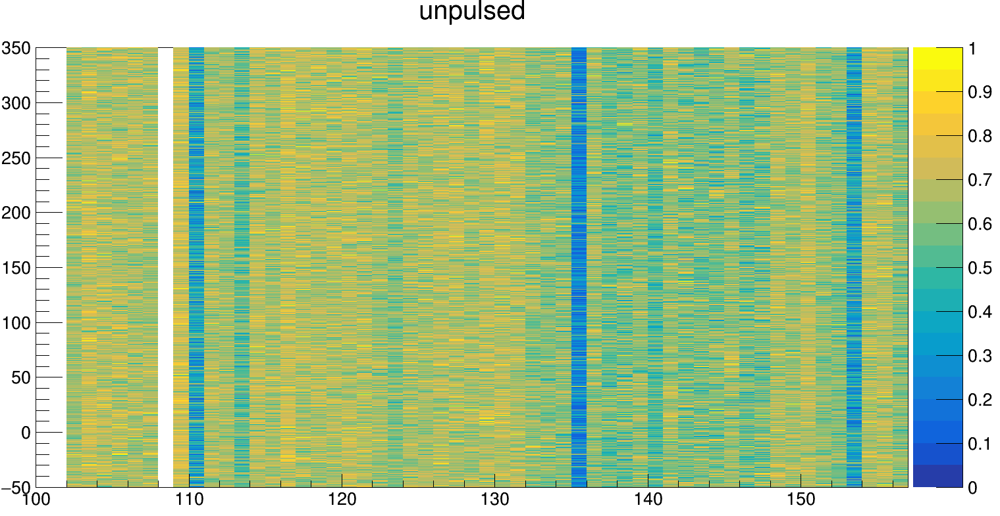
2.2 Problèmes de pulsation
Principal problème : La moitié des données non pulsées !
[ns]
Run n°
Corentin Hiver | PAC Alto 2023
41

